Slide 1

NIKO NEKO_ PanDang
Here is where your presentation begins

Slide 2
CONTENTS
01
02
03
04
05
팀원 소개
개발 환경 및 일정
프로젝트 소개
기능 소개
동영상 시연

Slide 3
01
팀원 소개

Slide 4
팀장 김민재
강해마루
권도해
back-end
API 확인
팀 내의 결과물 조율
ERD 관리
시스템 관리
front-end
back-end
메인페이지
상품상세페이지
상품등록페이지
프로필 일부 페이지 제작
front-end
back-end
소셜로그인
SMS 번호인증
모달창
평점 구현

Slide 5
02
개발 환경 및 일정

Slide 6
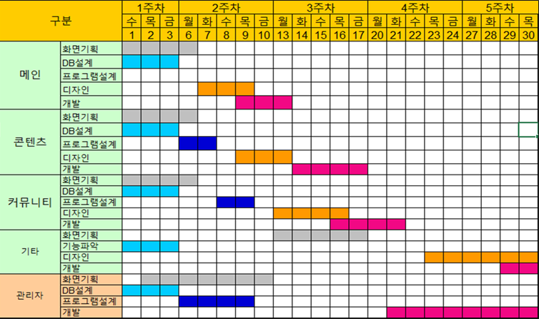
2-1 개발 일정

Slide 7
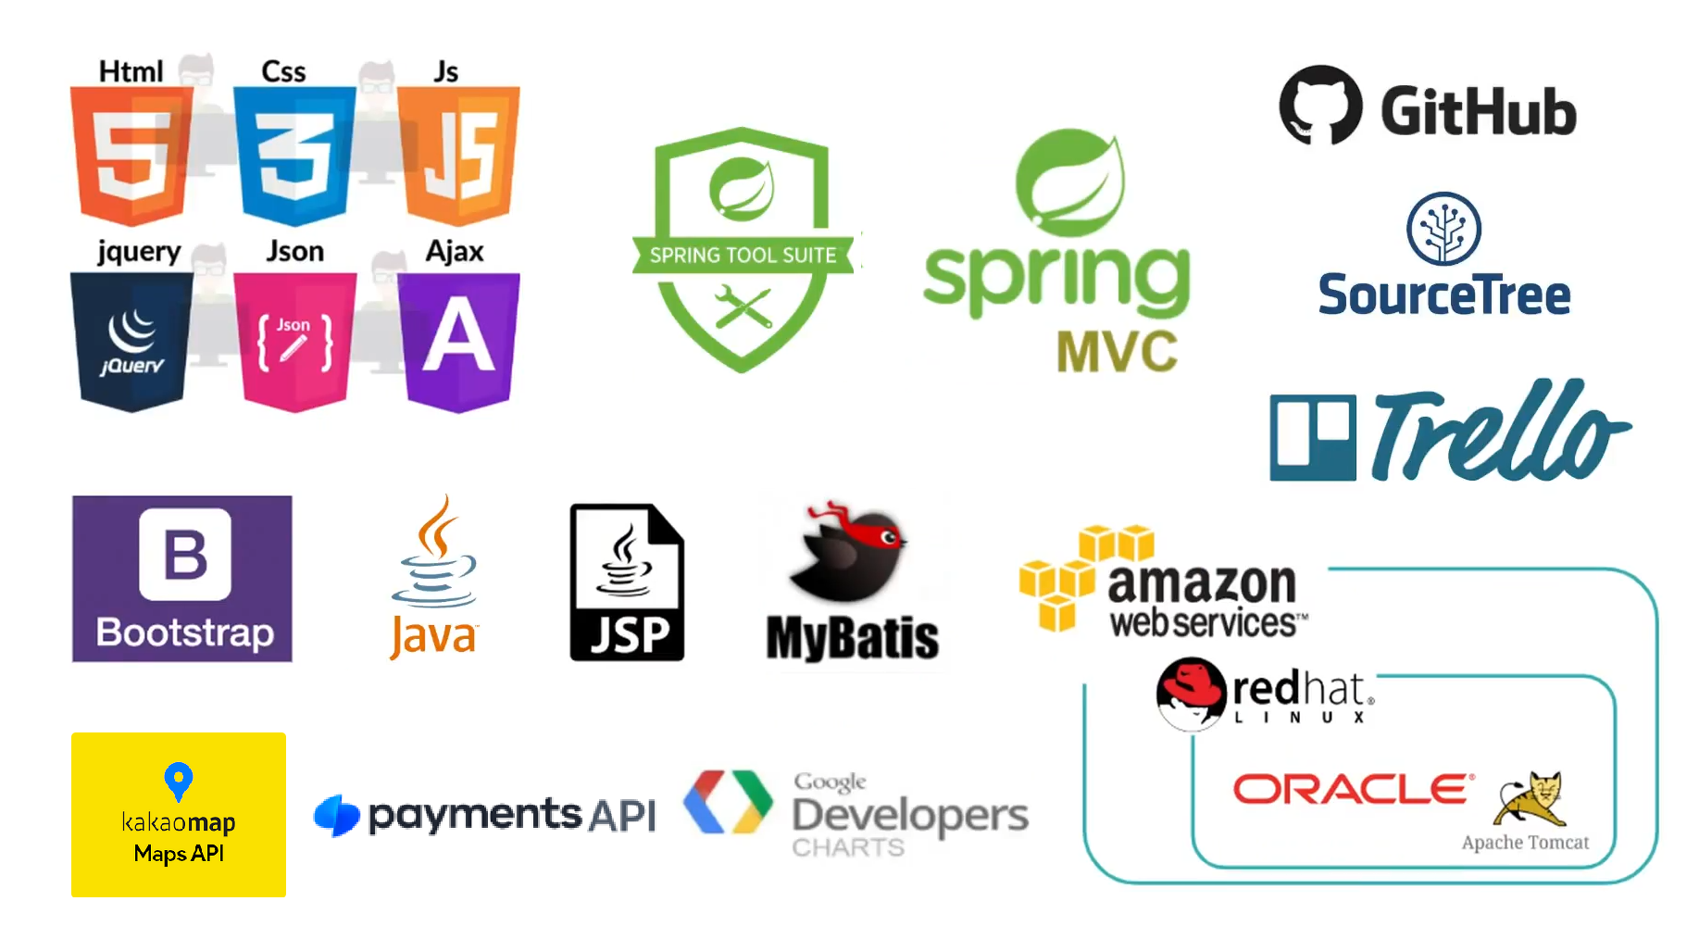
2-2 개발 환경

Slide 8
2-3 개발 방식
개발 방식
Spring를 이용한 MVC Model2 적용
Servelet
(Controller)
Web Browser
View
(Jsp)
DataAccess
(DAO)
DataBase
(Oracle)
Web Application Server

Slide 9
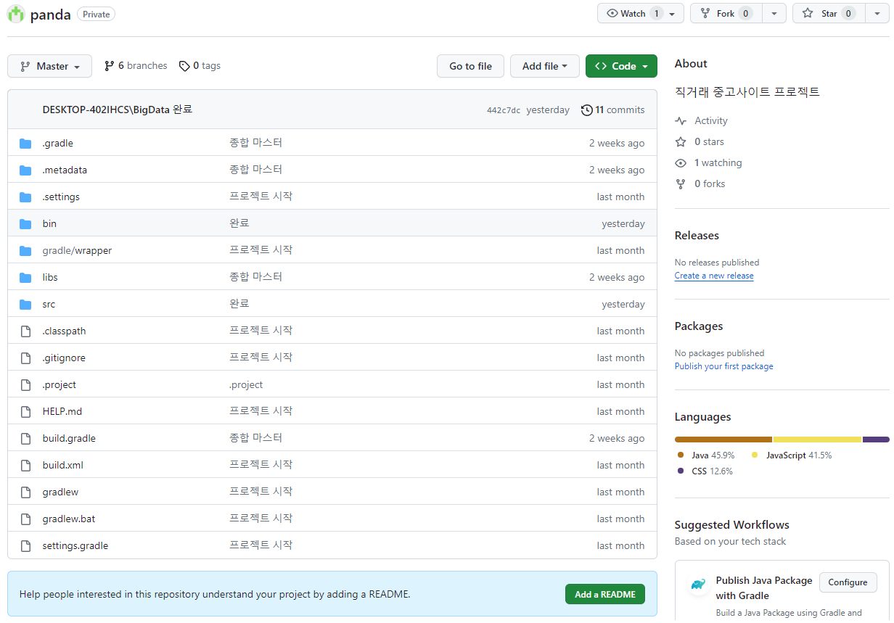
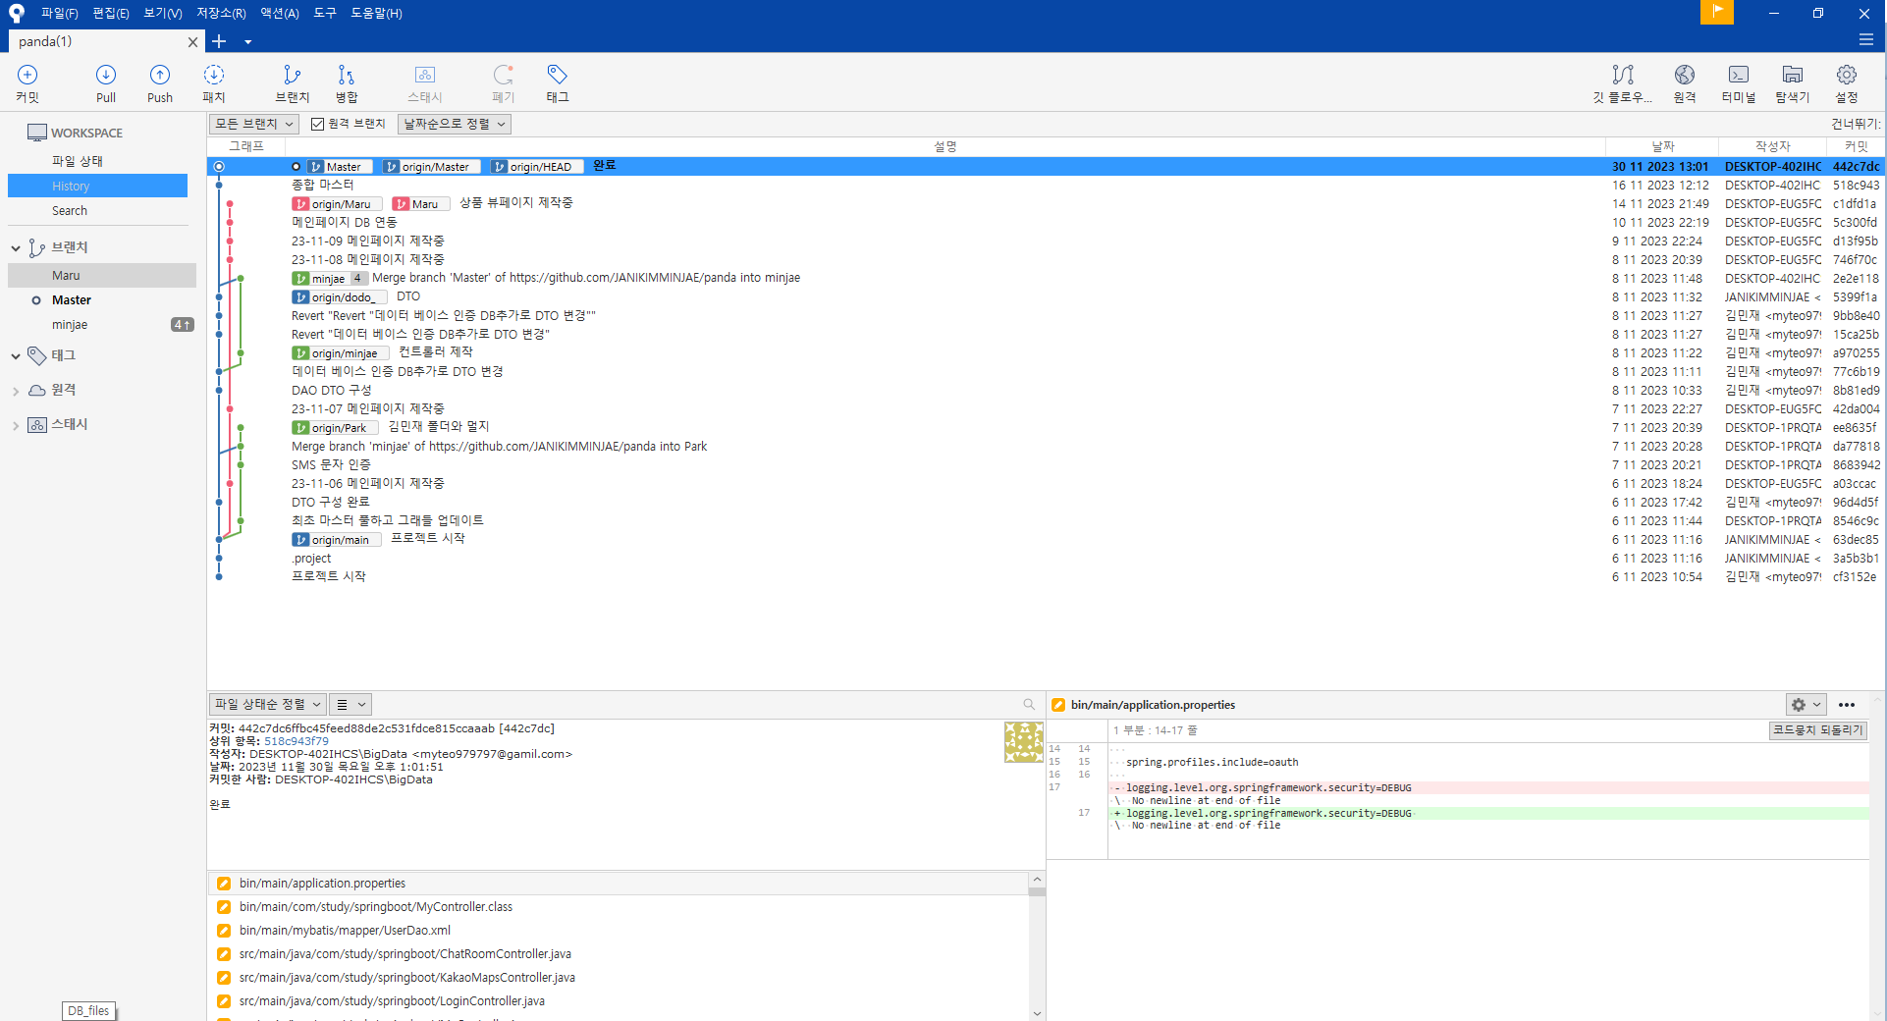
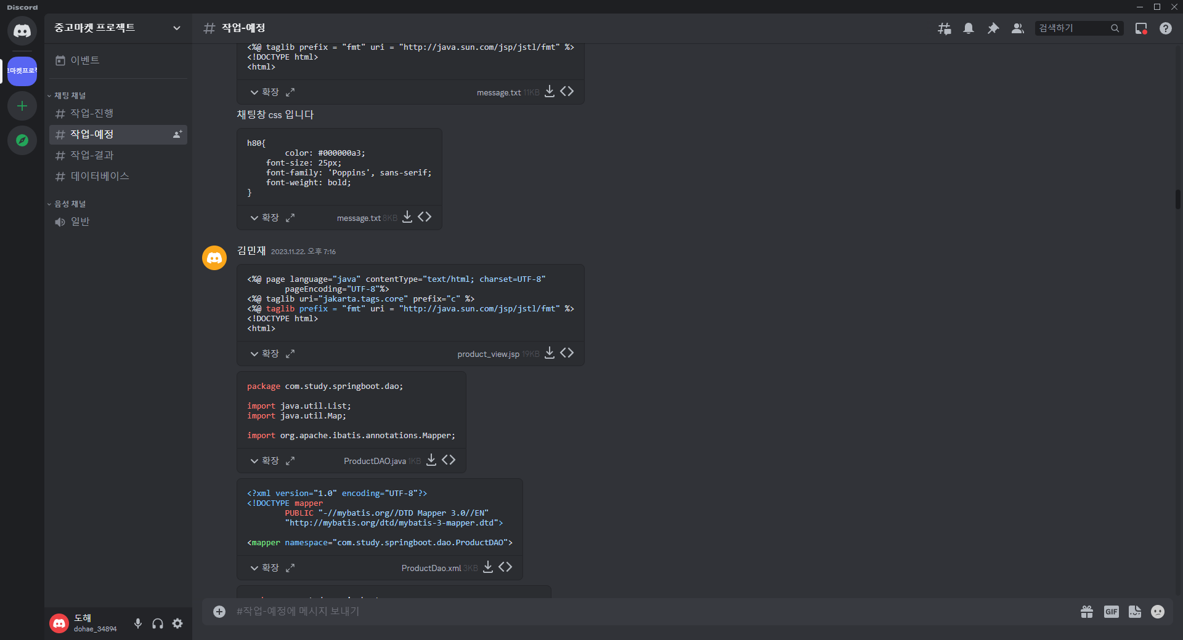
2-4 형상 관리

Slide 10
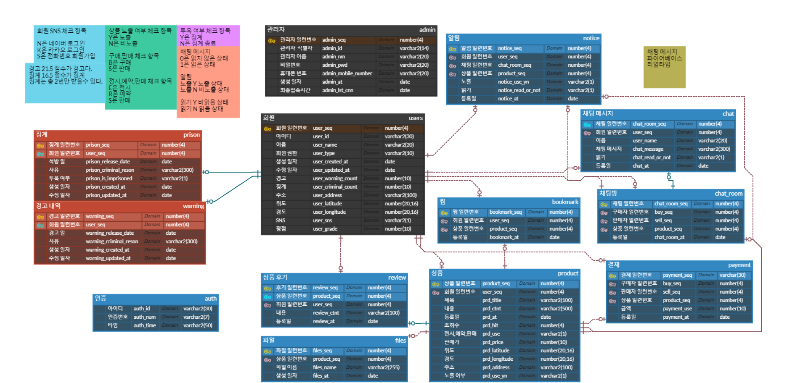
2-4 DB 모델링

Slide 11
03
프로젝트 소개

Slide 12






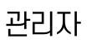
프로젝트 구조도
채팅하기
글 등록
결제
상품조회
비회원
판매자
평판획득
거래확정
평판획득
구매자
상품조회
후기작성
징계

Slide 13
04
기술 설명

Slide 14
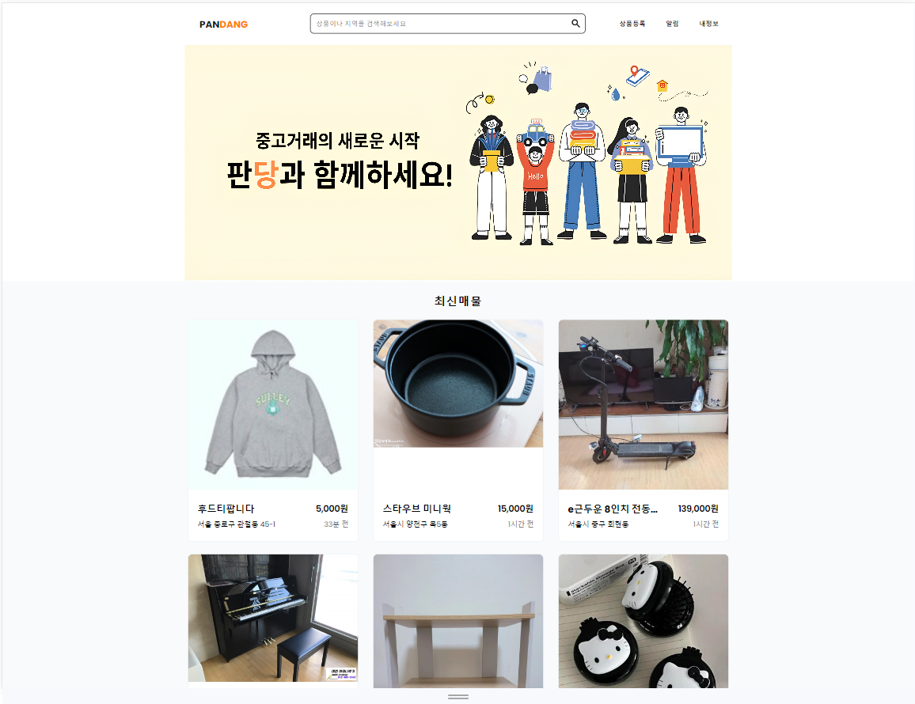
메인 화면
상단 네비게이션바는 검색창과 상품등록, 알림, 내정보로 구성
상품은 제목과 가격, 주소로 구성하고 날짜는 new Date();를 사용해 현재 시간에서 등록시간을 계산하여 초, 분, 시간, 며칠전으로 표현
상품은 order by desc 쿼리를 사용하여 최신 등록순으로 정렬

Slide 15
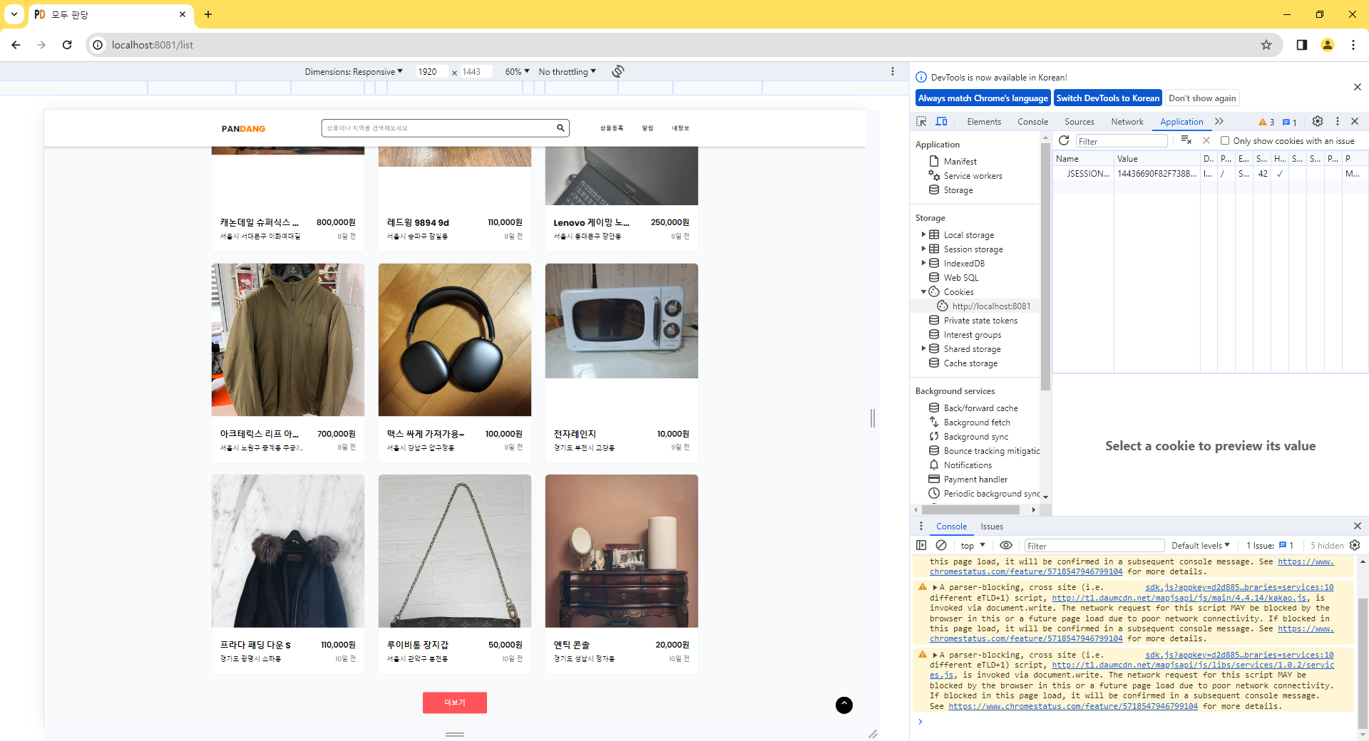
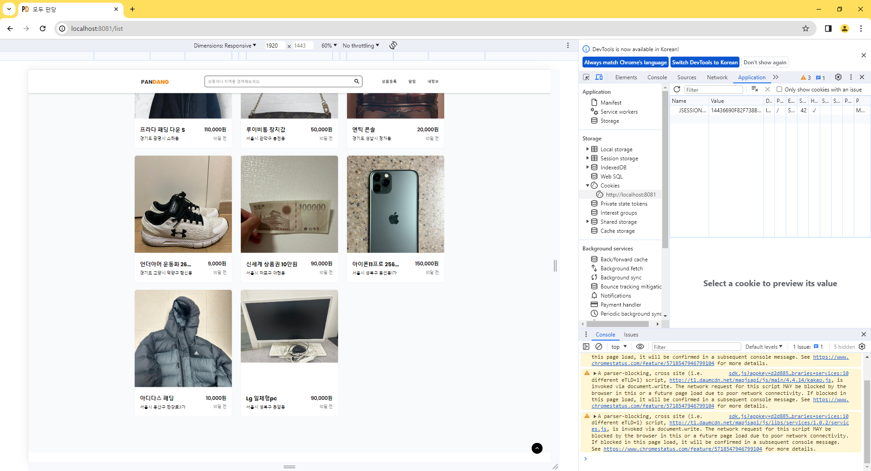
메인 화면(리스트)
더보기 버튼으로 상품을 추가적으로 불러오도록 구현
더 불러올 상품이 없다면 버튼을 숨김

Slide 16
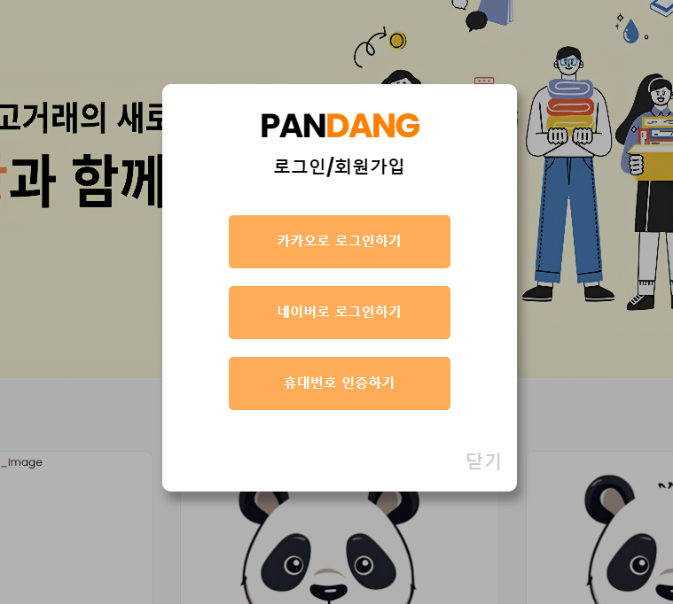
로그인/회원가입
보안 설정과 인증, 권한 관리를 위해 Spring security를 사용해서 로그인 및 회원가입을 구현

Slide 17
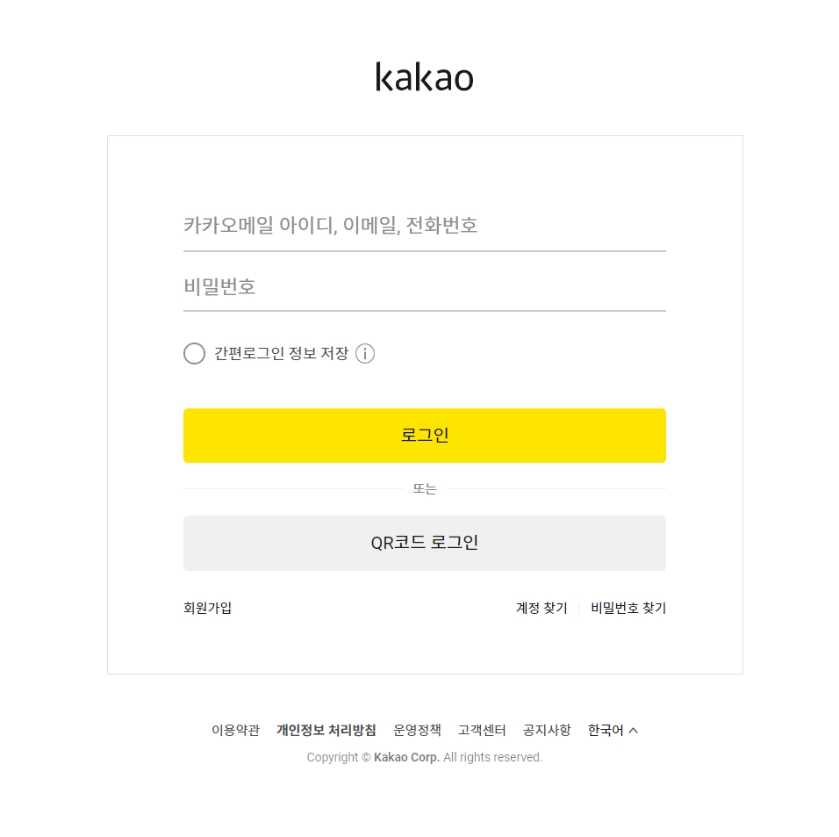
소셜 로그인
gmltmd189@hanmail.net
OAuth 2.0 통해 안전한 인증 프로토콜로 Kakao, Naver 로그인을 구현

Slide 18
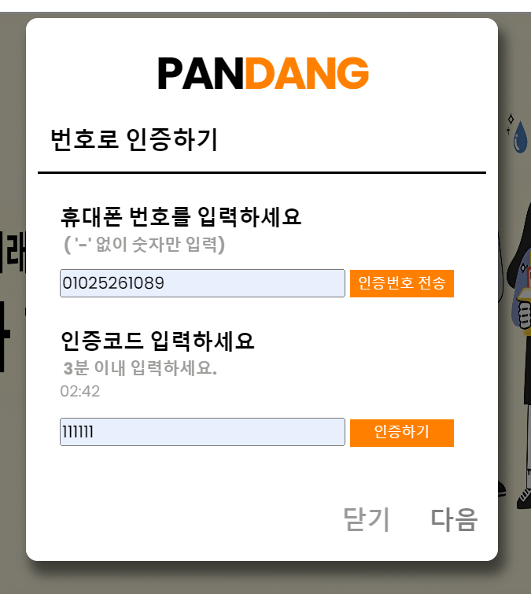
번호로 인증하기
Cool SMS API를 적용하여 휴대폰 번호를 통해 문자를 전송하고, 발급 받은 인증번호로 인증하는 기능 구현
Ajax 통해 비동기식 인증번호 전송
MyBatis를 사용하여 User 테이블과 연동
사용자 정보 조회 및 저장 처리

Slide 19
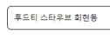
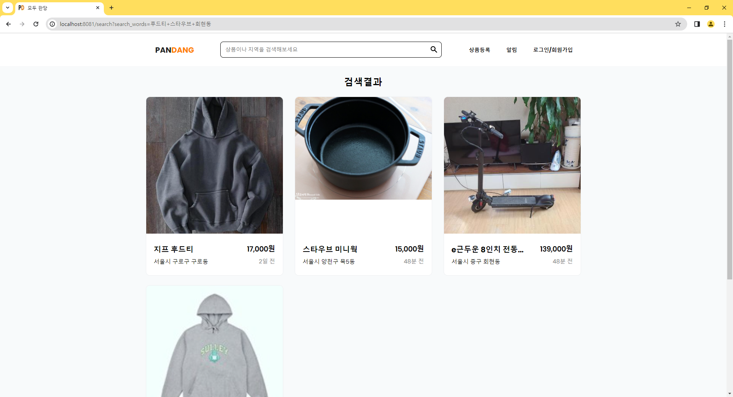
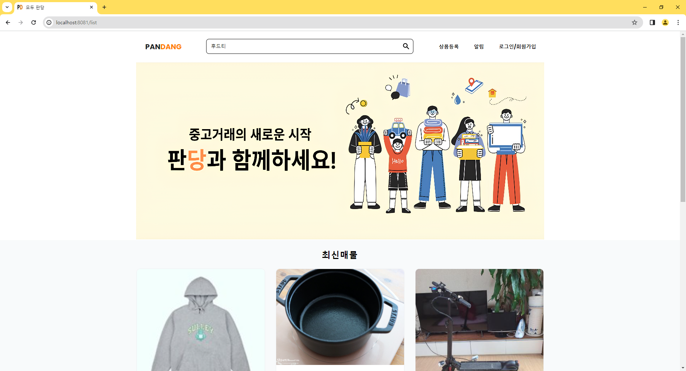
검색
다중 검색 가능
제목과 주소 테이블을 3개의 키워드까지 검색할 수 있도록 구현

Slide 20
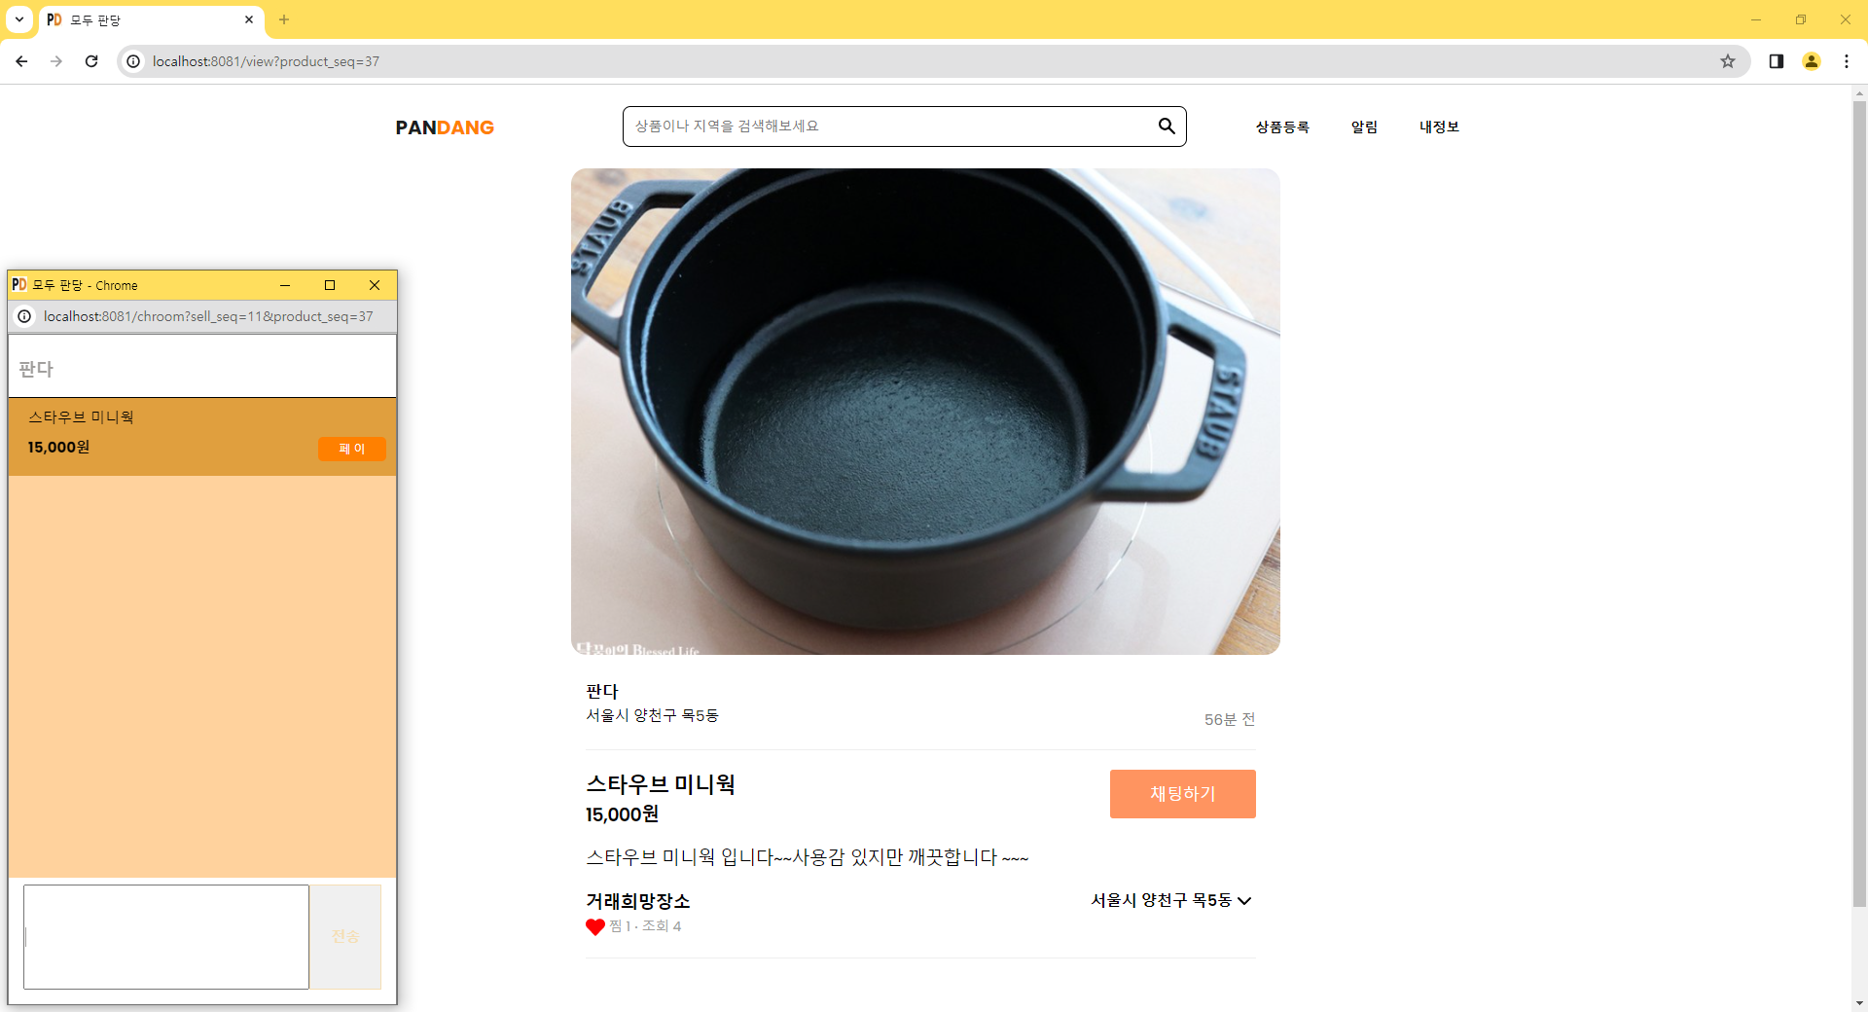
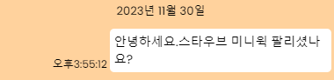
채팅
구글 파이어베이스 리얼타임 데이터베이스로 채팅방 구현

Slide 21
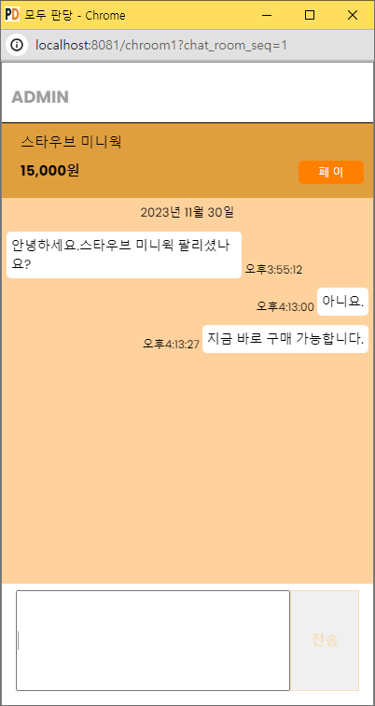
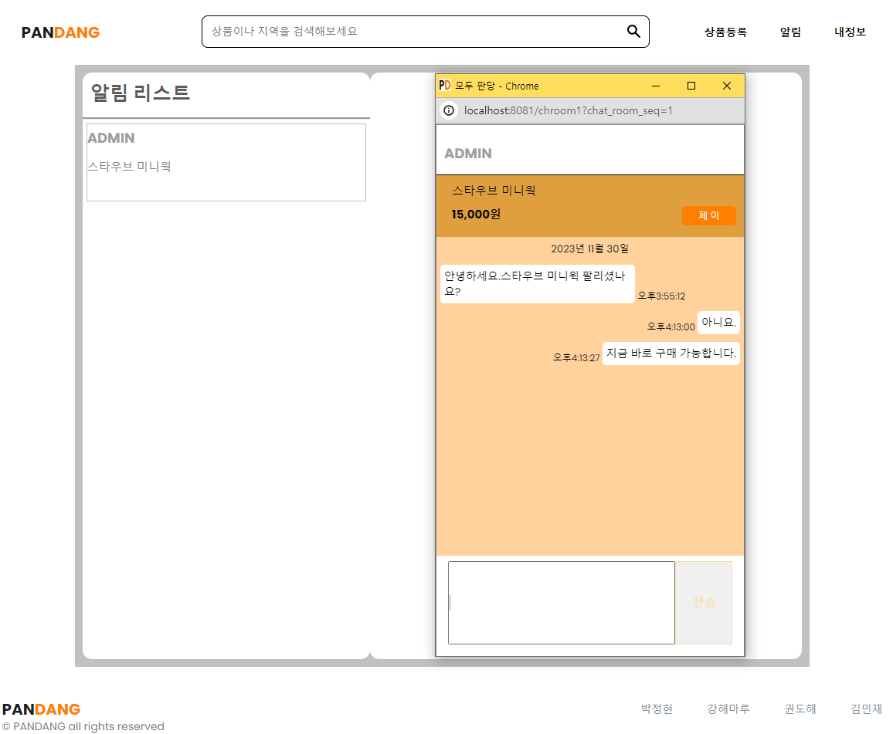
채팅
게시글 고유 값으로 판매자 구매자 구별 후
동일한 채팅방 유지

Slide 22
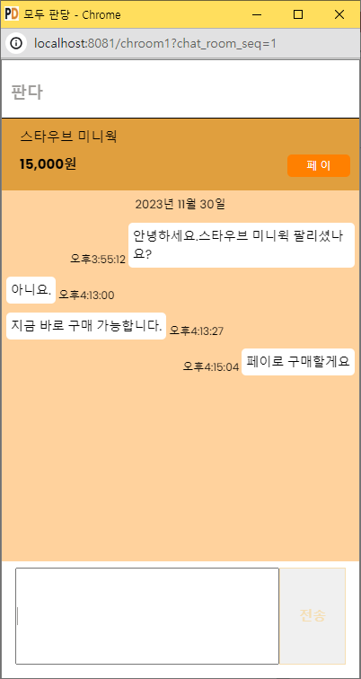
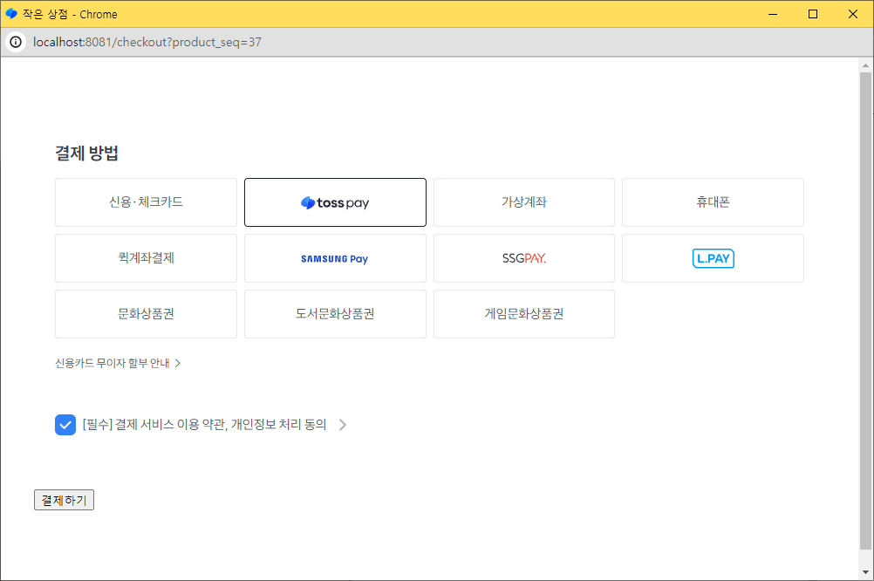
페이
구매자
판매자
토스페이 위젯으로 구현

Slide 23
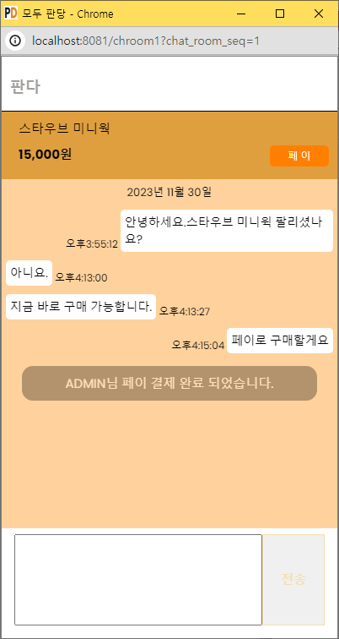
페이
구매자
판매자
결제완료 후

Slide 24
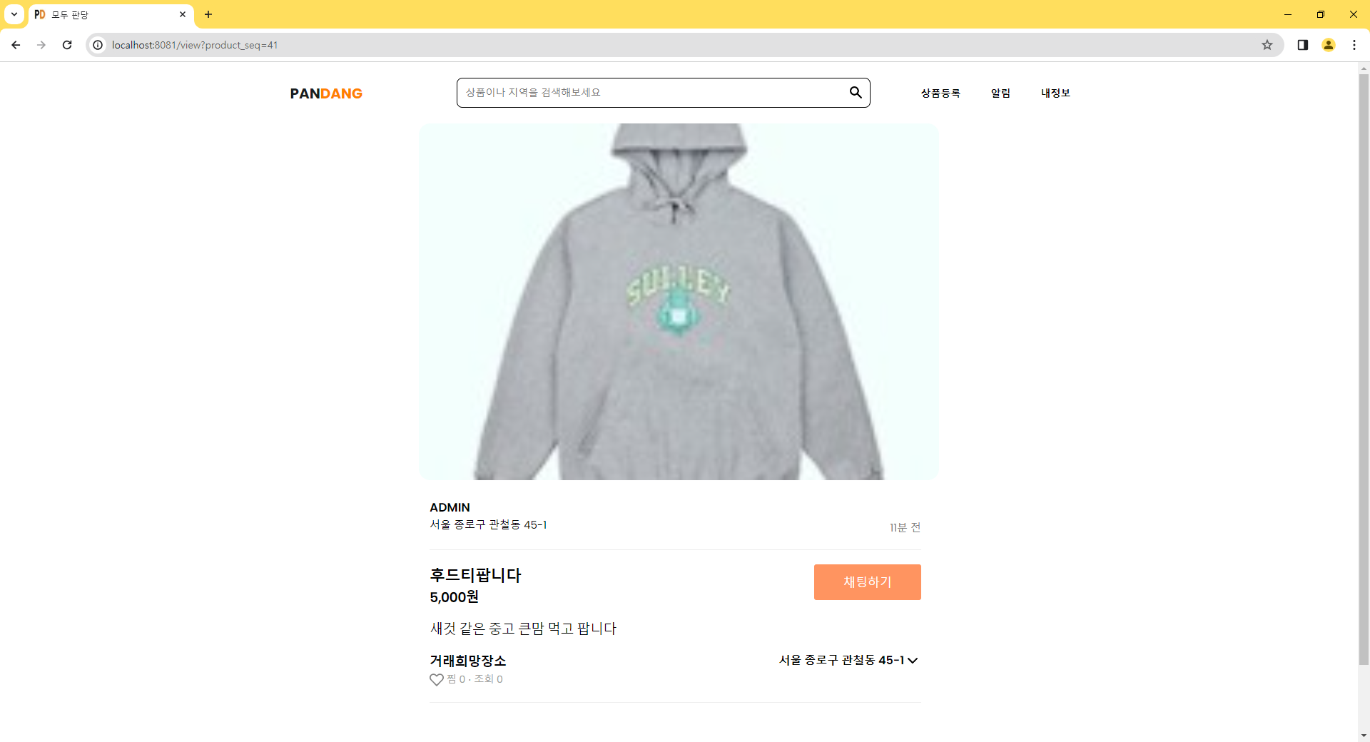
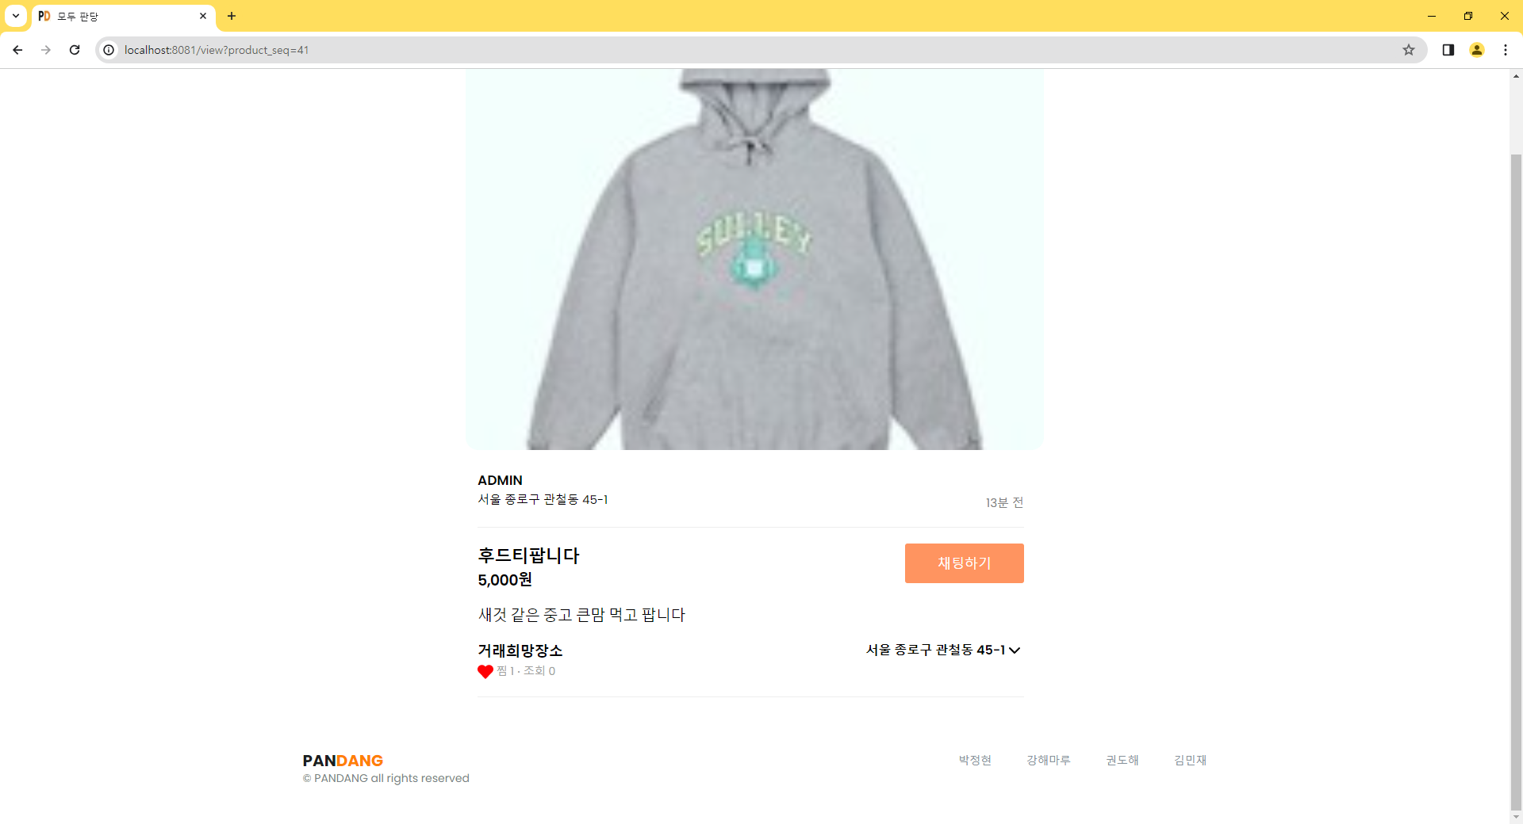
찜
Ajax를 사용하여 좋아요 기능을 구현

Slide 25
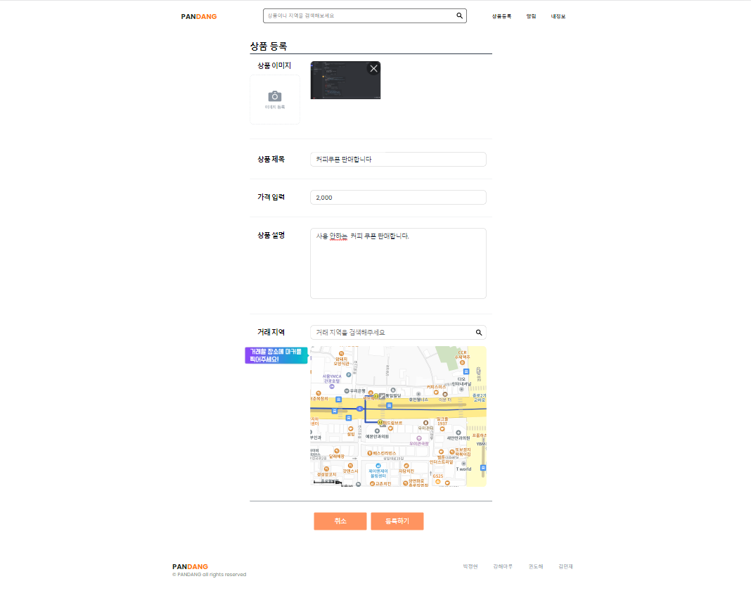

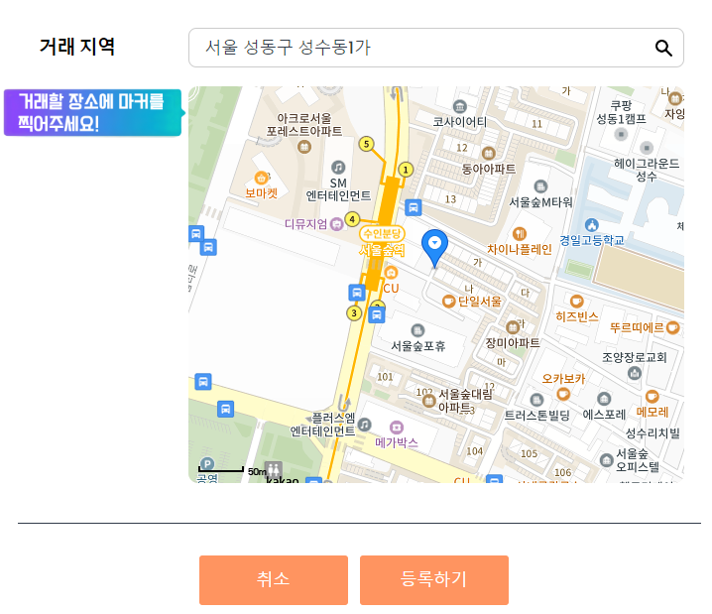
상품 등록
지역 검색 후 거래장소에 마커 찍기
이미지 등록
숫자만 입력 가능
천원 단위로 쉼표가 찍히도록 구현

Slide 26
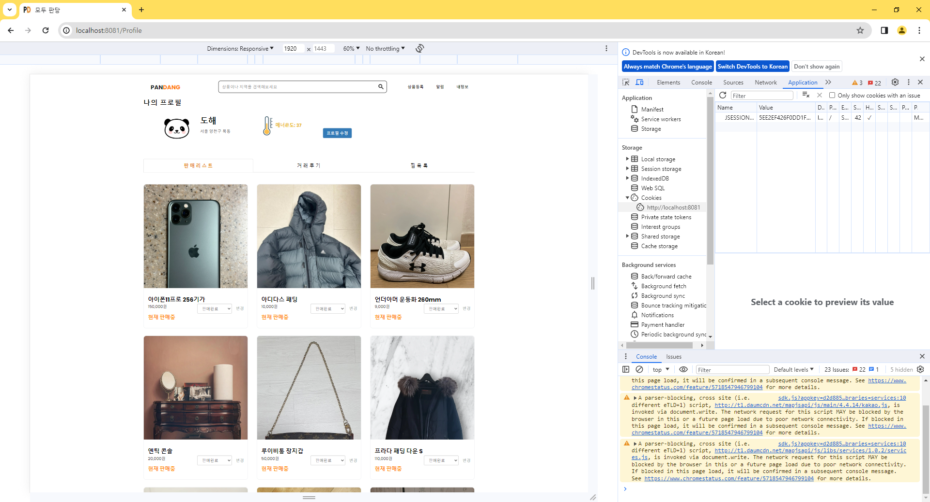
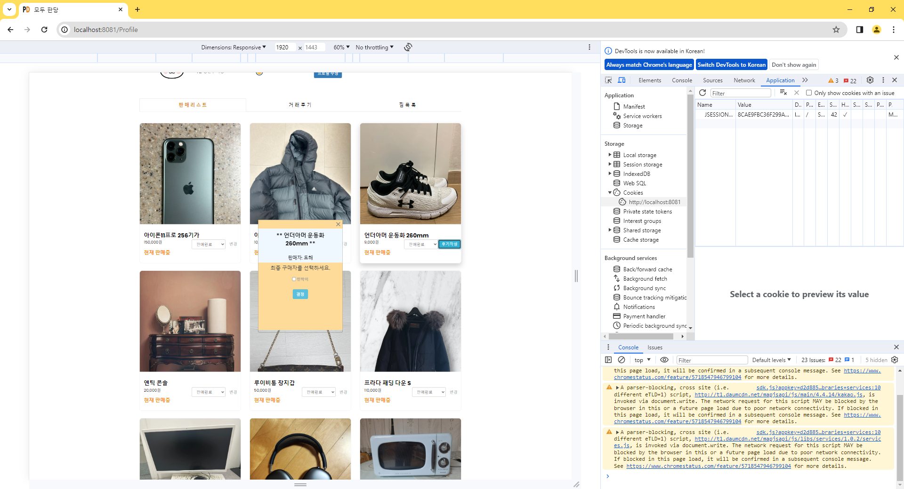
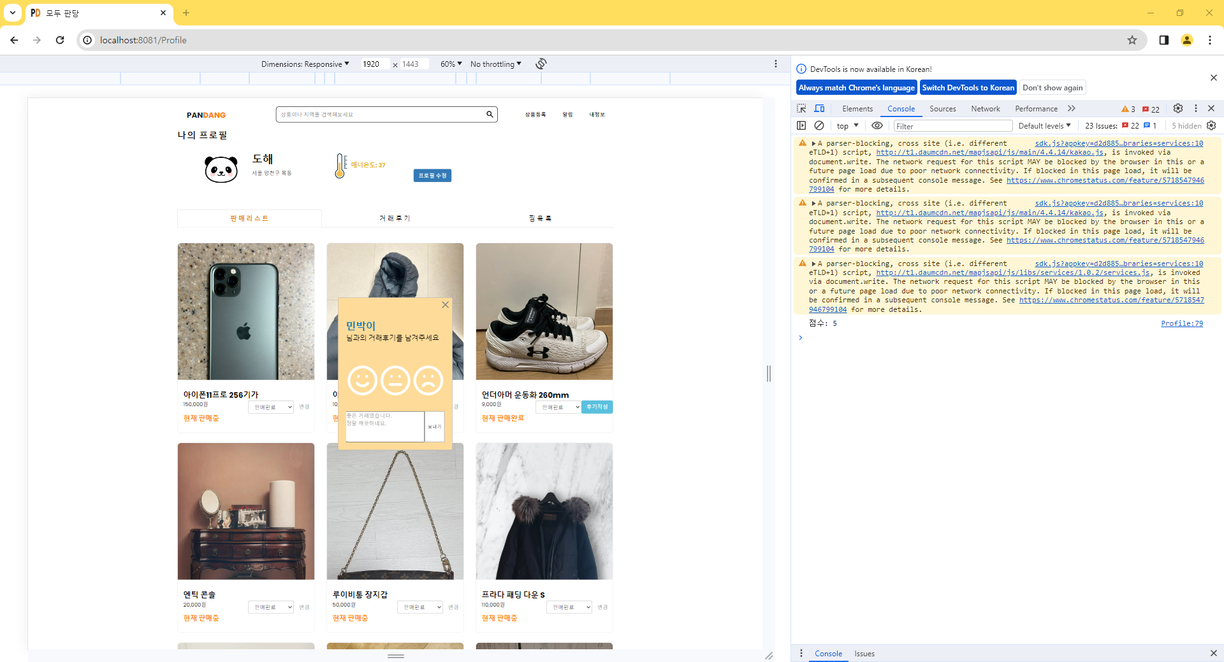
판매완료_후기

Slide 27
사용자 평점
후기를 통해 받은 평가 점수로 매너 온도 변경

Slide 28
05
동영상 시연

Slide 29
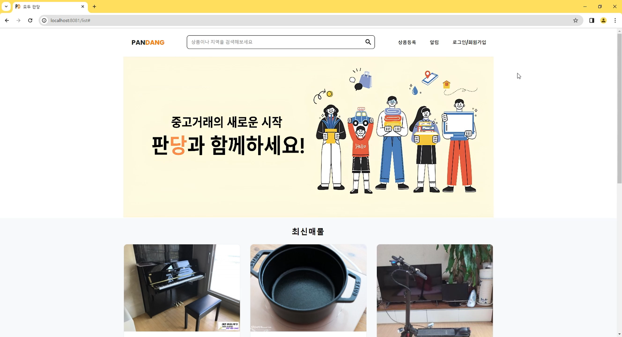

Slide 30
THANKS!
판당 프로젝트 발표를 들어 주셔서 감사합니다!

